Slide 1



CIRCULOS DE LECTURA PARA NIÑOS QUE SE ENCUENTRAN CURSANDO SEXTO AÑO DE EDUCACIÓN BASICA
UNIVERSIDAD VERACRUZANA
ESPECIALIZACIÓN EN PROMOCIÓN DE LA LECTURA
Presenta: Claudia Irene Revuelta Vázquez
Tutor: Martha Veneroso Contreras

Slide 2
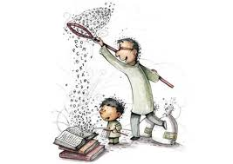
Marco conceptual
Aprender a leer
Proceso cognitivo complejo
Competencia lectora
Estrategias
PIRLS y PISA
Aprendizaje colaborativo basado en textos
PLANEA
Motivación hacia la lectura
Promoción de la lectura infantil y juvenil
Círculos de lectura
Técnicas de animación

Slide 3

Marco teórico
Teorías de Aprendizaje
Constructivismo
Aprendizaje significativo
Aprendizaje cooperativo
Interaccionismo
simbólico
Piaget
Ausubel
Coll y Colomina
Blumer & Mead

Slide 4
Revisión de literatura
Promoción de la lectura en Finlandia: Enseñanza recíproca
Secretaría de Cultura. Círculo de lectura. “mis vacaciones en la biblioteca” (Fichero de actividades de fomento a la lectura en bibliotecas públicas)
Secretaría de Cultura CDMX. Círculos de lectura
Verónica Torres. Club de lectura en la Casa de la Cultura Jaime Sabines. (Proyecto de tesis)

Slide 5

Delimitación del problema:
Unesco. México lugar 107 a nivel mundial por su nivel y cantidad de lectura
Currículo básico (SEP) “Competencias para la vida, perfil de egreso de educación básica”
La Ley de Fomento para la Lectura y el Libro / Encuesta Nacional de Lectura 2015
Promoción de la lectura Municipio de Fortín, Ver. : Taller en casa de la cultura / Paralibros del Quiosco / Biblioteca municipal

Slide 6
Justificación
Es importante desarrollar habilidades lectoras desde edad temprana que ayuden a mejorar la comprensión lectora para fomentar el gusto por la lectura y así formar personas no solo que lean sino con la capacidad de comprender los textos que leen.
Las personas con unas destrezas lectoras inadecuadas tienen sus oportunidades limitadas en la sociedad actual

Slide 7
Objetivo general:
Fomentar la lectura por placer mediante un círculo de lectura
Incentivar el gusto por la lectura por placer.
Coadyuvar en el acercamiento gustoso a la lectura a través de lecturas dependiendo de sus preferencias.
Favorecer la comprensión lectora como base del disfrute de la misma.
Propiciar el acercamiento hacia la lectura a través de actividades lúdicas.
Proponer a los profesores nuevas formas de promoción de la lectura con sus alumnos.

Slide 8
Se puede mediante la gestión de un “círculo de lectura” como estrategia de promoción, incentivar el gusto por la lectura y coadyuvar en la comprensión lectora y las competencias lectoras en alumnos que se encuentran cursando sexto año de primaria en el Instituto Educativo Serradell. A.C.
Hipótesis

Slide 9

Aspectos generales
Este proyecto de intervención se aplicará en el Instituto Educativo Serradell A.C. ubicado en el municipio de Fortín, Veracruz.
El grupo objetivo lo componen los alumnos que se encuentran cursando el sexto grado de educación básica
La duración de la intervención esta programada para 8 semanas por cuestiones de fin de cursos.

Slide 10
Estrategia específica
Crear y gestionar un “Círculo de Lectura” en el cual se realizarán lecturas de manera lúdica que despierten el interés de los participantes hacia la lectura por placer utilizando materiales como el cuento, fábula, novela corta y poesía que esté asociada a los gustos y preferencia de los participantes.

Slide 11

Esquema de
evaluación
Encuesta sobre la experiencia (al final de la intervención)
Cuestionario de hábitos lectores (al inicio de la intervención)

Slide 12
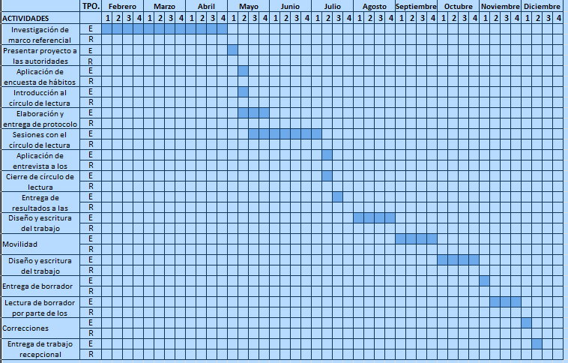
IV. 1 Cronograma de actividades

